Slide 1
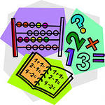
Неделя математики

Slide 2
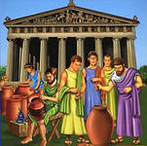
Как возникло слово «математика»?
Слово «математика» возникла в Древней Греции в 5 веке до н.э..
Древние греки знали четыре «матем»:
учение о числах
теория музыки
учение о
фигурах и измерениях
астрономия и
астрология

Slide 3
1 день
Линейка. Открытие недели.
Выпуск газеты
«Математический вестник», «Решай, отгадывай, считай»
Маршрутные листы.

Slide 4
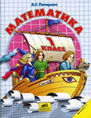
2 день
Математический марафон
«Умники и умницы»

Slide 5
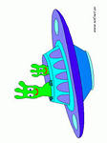
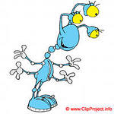
3 день
Интеллектуальная игра- соревнование «Космические тропинки»
3-4 классы
Час математики
«Это интересно»
1-2 классы

Slide 6
4 день
Работа станций
1.«Ребусы, шарады,логогрифы»
2.Меры длины.
3.ЖЗЛ.
4.Из истории цифр.

Slide 7
5 день
Линейка.
Закрытие недели. Награждение.

Slide 8
Желаю удачи!
Чтобы изучение математики было успешным, чтобы учиться было интересно, нужно быть внимательным, уметь хорошо и быстро запоминать, обладать сильной волей, делать наблюдения и выводы, расширяющие круг математических знаний.

